Slide 1



БОЛОВСРОЛЫН ЯАМ
ДЭЭД, МЭРГЭЖЛИЙН БОЛОН ТЕХНИКИЙН БОЛОВСРОЛ, СУРГАЛТЫН ТАЛААР БАРИМТАЛЖ БУЙ БОДЛОГО, ҮЙЛ АЖИЛЛАГАА
танилцуулга
2026.03.13

Slide 2
МЭРГЭЖЛИЙН БОЛОН ТЕХНИКИЙН БОЛОВСРОЛЫН СУРГАЛТЫН БАЙГУУЛЛАГЫН ТӨГСӨГЧИЙН ХӨДӨЛМӨР ЭРХЛЭЛТИЙН МЭДЭЭЛЭЛ
БОЛОВСРОЛЫН ЯАМ
Үзүүлэлт | 2022-2023 | 2023-2024 | 2024-2025 | 2025-2026
Тухайн жилд шинээр элсэгч | 19,259 | 21,119 | 22,358 | 20,989
Нийт суралцагч | 38,034 | 38,294 | 40,906 | 41,584
Төгсөгч | 20,846 | 18,530 | 20,681 | 20,864
Тухайн үед хөдөлмөр эрхэлж байсан төгсөгч | 13,299 | 12,767 | 2027 онд судалгааны үр дүнд гарна | 2028 онд судалгааны үр дүнд гарна
Хөдөлмөр эрхлэлтийн хувь | 63.8% | 68.9%
2025-2026 оны хичээлийн жилд 69 МБС, ПК-д 41.584 суралцагч, 2163 багш, нийт 3878 багш, ажилтан ажиллаж байна.
2023-2024 оны хичээлийн жилийн төгсөгч хөдөлмөр эрхлэлт (бүсээр):
БАРУУН БҮС
МБС, ПК-7 Төгсөгч-2179
ХАНГАЙН БҮС
МБС, ПК-10 Төгсөгч-3303
ТӨВИЙН БҮС
МБС, ПК-13 Төгсөгч-3408
ЗҮҮН БҮС
МБС, ПК-4 Төгсөгч-986
УБ БҮС
МБС, ПК-36 Төгсөгч-8654
Хөдөлмөр эрхлэлтийн дундаж
63.8 %
Хөдөлмөр эрхлэлтийн дундаж
70.4%
Хөдөлмөр эрхлэлтийн дундаж
65.2%
Хөдөлмөр эрхлэлтийн дундаж
56 %
Хөдөлмөр эрхлэлтийн дундаж
59.8%

Slide 3

14 МЕГА ТӨСӨЛ
6. Сэргээгдэх эрчим хүч ба тархсан эрчим хүчний эх үүсвэрүүд
БҮСЧИЛСЭН ХӨГЖИЛ
12. Хэрлэн-Тооно, Орхон-Онги ус дамжуулах шугам хоолой
5. 310 МВт-ын Эгийн голын усан цахилгаан станц
ХАНГАЙН-6 /МБС-2, ПК-4/
"Уламжлалт МАА-н төрөлжсөн бүс бөгөөд хот байгуулалтын дэд бүс“-хөтөлбөрийн уялдаа - 53%
ГОВИЙН-6 /МБС-2, ПК-4/
"Аж үйлдвэрийн төрөлжсөн бүс бөгөөд ногоон эрчим хүчний дэд бүс“- хөтөлбөрийн уялдаа - 65%
2. Баруун Урт-Бичигт, Эрээн цав-Чойбалсан чиглэлийн босоо тэнхлэгийн төмөр зам
Дархан-Уул
Булган
ТӨВИЙН-7 /ПК-7/
“ХАА-н төрөлжсөн бүс бөгөөд аж үйлдвэрийн дэд бүс“- хөтөлбөрийн уялдаа - 55%
Ховд
Орхон
Дорнод
11. Монгол Францын хамтарсан ураны төсөл
Хэнтий
БАРУУН -7 /МБС-4, ПК-3/
"Эрчим хүчний төрөлжсөн бүс бөгөөд байгалийн аялал жуулчлалын дэд бүс“- хөтөлбөрийн уялдаа -55%
Өвөрхангай
7. Нүүрс-хими, кокс-химийн цогцолбор
Дорноговь
ЗҮҮН-4 /МБС-2, ПК-2/
"Түүхэн аялал жуулчлалын төрөлжсөн бүс бөгөөд эрчимжсэн ХАА-Н дэд бүс“- хөтөлбөрийн уялдаа - 58%
4. 90 МВт-ын Эрдэнэбүрэнгийн усан цахилгаан станц
Өмнөговь
13. Зэс боловсруулах цогцолбор
10. Ган боловсруулах цогцолбор
8. Газрын тос боловсруулах цогцолбор
ХОЙД-4 /ПК-4/
"Байгалийн аялал жуулчлалын төрөлжсөн бүс бөгөөд аж үйлдвэрийн дэд бүс“- хөтөлбөрийн уялдаа - 70%
3. Тавантолгойн 450 МВт-ын дулааны цахилгаан станц
9. Алт цэвэршүүлэх үйлдвэр
1. Шивээхүрэн-Сэхээ, Гашуунсухайт-Ганцмод, Ханги-Мандалын хилийн төмөр замын холболт
14. Үндэсний хиймэл дагуул
УБ-35 /МБС-19, ПК-16/
"Олон улсын банк, санхүү, бизнесийн хөгжлийн төв“- хөтөлбөрийн уялдаа - 100%
2025-2026 оны хичээлийн жилд сургалт явуулж буй сургалтын байгууллага:
НИЙТ-69
Төрөлжилтийн хүрээнд:
1. Ойн аж ахуйн техникч
2. Мал зүйн / Зоотехникч
ХАА-Н МЕНЕЖМЕНТ, ЭКОСИСТЕМИЙН ТОГТВОРТОЙ БАЙДЛЫГ ХАНГАХ (STREAM+) ТӨСӨЛ
Хэнтий аймаг дахь ПК
ШУТИС-ийн харьяа Хөвсгөл аймаг дахь ПК
Сэлэнгэ аймгийн Зүүнхараа ПК

Slide 4
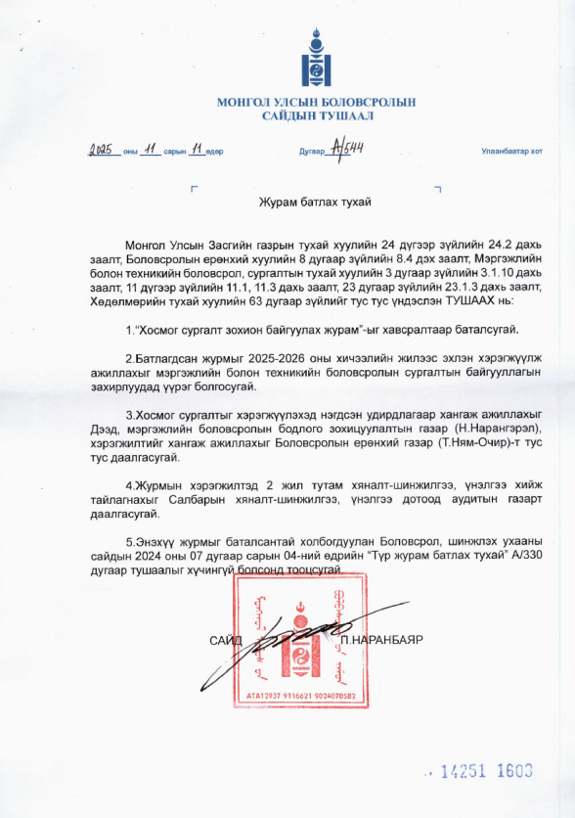

“ХОСМОГ СУРГАЛТ ЗОХИОН БАЙГУУЛАХ ЖУРАМ”
Боловсролын сайдын 2025 оны А/544 дүгээр тушаал
БОЛОВСРОЛЫН ЯАМ
ХОСМОГ СУРГАЛТ
Суралцагчийн тоо
/2025-2026 оны хичээлийн жил/
Иргэн ажиллангаа суралцаж, суралцангаа ажиллах боломж бүрдэнэ.
Компанийн захиалгад үндэслэн хосмог сургалтыг хэрэгжүүлнэ.
Компани үйлдвэрлэлийн дадлагажуулагчтай байна.
БЯ болон МҮХАҮТ Санамж бичиг байгуулж хамтран ажиллана.
Үйлдвэрлэлийн дадлагажуулагчийг МҮХАҮТ, мэргэжлийн холбоод бэлтгэнэ.
Төгсөгчийг ажлын байраар хангаж, тогтвортой ажиллуулахад дэмжинэ.
20 МБС, ПК 60 гаруй ААНБ-тай хамтран хэрэгжүүлж байна.
№ | Ерөнхий чиглэл | Суралцагчийн тоо
1 | Инженерчлэл, үйлдвэрлэл, барилга байгууламж | 683
2 | Хөдөө аж ахуй, ой, загасны аж ахуй, мал эмнэлзүй | 75
3 | Эрүүл мэнд, нийгмийн хамгаалал | 122
4 | Үйлчилгээ | 260
 | Нийт | 1,140
Сургалтын 30% сургууль дээр, 70% нь компани дээр явагдана.
Цалин, НД-ыг компани хариуцна.
Суралцагчид тэтгэлэг, хувьсах зардал олгоно.

Slide 5
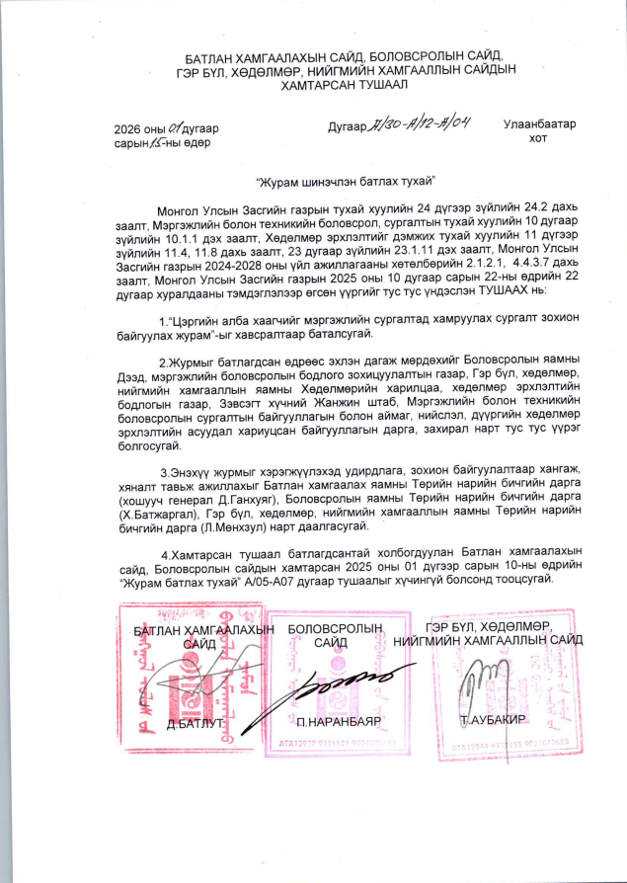
“ЦЭРГИЙН АЛБА ХААГЧИЙГ МЭРГЭЖЛИЙН СУРГАЛТАД ХАМРУУЛАХ
СУРГАЛТ ЗОХИОН БАЙГУУЛАХ ЖУРАМ”
/БХС, БС, ГБХНХС хамтарсан А/30-А/12-А/04 тушаал/
БОЛОВСРОЛЫН ЯАМ
Сургалтыг хөдөлмөр эрхлэлтийг дэмжих сангийн зардлаар зохион байгуулна.
Сургалтад зөвхөн хугацаат цэргийн алба хаагч хамрагдана.
Цэргийн алба хаагчдыг богино хугацааны мэргэжлийн сургалтад хамруулна.
Зэвсэгт хүчний Жанжин штаб нь цэргийн алба хаагчдыг сургах зардлыг ГБХНХЯ-нд хандаж шийдвэрлүүлнэ.
Санхүүжилтийн шийдвэрийг үндэслэн БЕГ-аас хуваарилалт хийж Мэргэжлийн боловсролын сургууль, Политехник коллежид сургалтыг зохион байгуулна.
Төгссөн хугацаат цэргийн алба хаагчид чадамжийн гэрчилгээ олгоно.
Төгсөгчийг ажлын байраар хангаж, хөдөлмөр эрхлэлтийг дэмжихэд орон нутгийн Хөдөлмөр халамж үйлчилгээний газарт, ЗДТГ-ын Цэргийн штаб хамтран ажиллана.

Slide 6
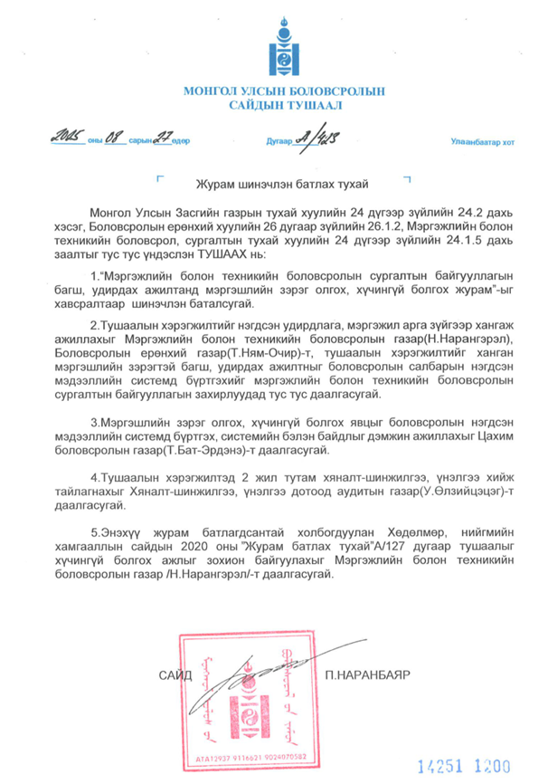
“МЭРГЭЖЛИЙН БОЛОН ТЕХНИКИЙН БОЛОВСРОЛЫН СУРГАЛТЫН БАЙГУУЛЛАГЫН БАГШ, УДИРДАХ АЖИЛТАНД МЭРГЭШЛИЙН ЗЭРЭГ ОЛГОХ, ХҮЧИНГҮЙ БОЛГОХ ЖУРАМ”
Боловсролын сайдын 2025 оны А/423 тушаал
БОЛОВСРОЛЫН ЯАМ
№ | Зэрэг | Багш | Арга зүйч | Сургалтын Менежер | Захирал | Нийт
1 | Зөвлөх | 58 | 7 | 18 | 17 | 100
2 | Тэргүүлэх | 275 | 43 | 16 | 7 | 341
3 | Заах аргач | 726 | 28 | 10 | 1 | 765
 | Нийт | 1059 | 78 | 44 | 25 | 1206
Журмын дагуу аймаг, нийслэлийн БШУГ тухайн сургалтын байгууллагын
ажлын хэсэгт орж хамтран ажиллах
Notes:
Аймаг, нийслэлийн БШУГ-ын дарга нарт өгөх мэдээлэл
2026.03.13
Мэргэжлийн болон техникийн боловсрол, сургалт:
Хөдөлмөрийн зах зээлийн эрэлт, ажил олгогчийн хэрэгцээ шаардлагад
сургалтын агуулга, хөтөлбөрийг нийцүүлэн сайжруулах, ажиллах хүчний хомсдол үүссэн салбаруудад чиглэсэн мэргэжилтэй хүний нөөц бэлтгэх бодлого баримтална. Энэ хүрээнд дараах үйл ажиллагааг хэрэгжүүлэхэд орон нутгийнхаа мэргэжлийн боловсролын сургууль, политехник коллежтой хамтран ажиллах шаардлагатай. Үүнд:
1.Үндэсний хэмжээнд хэрэгжиж байгаа томоохон хөтөлбөр, бүтээн байгуулалтад шаардлагатай мэргэжилтэй ажилтныг аж ахуйн нэгж, байгууллагын захиалгын дагуу хосмог сургалтад хамруулан, төгсөгчийн хөдөлмөр эрхлэлтийг нэмэгдүүлэх (өнөөдрийн байдлаар нийт 1,140 иргэн аж ахуйн нэгж байгууллагын захиалгаар сурч байна);
2.Зэвсэгт хүчний анги нэгтгэлийн захиалгаар хугацаат цэргийн албан хаагчдыг мэргэжлийн болон техникийн боловсрол, сургалтын байгууллагын мэргэжлийн сургалт (богино хугацааны)-д хамруулан мэргэжил, ур чадвар олгох хөтөлбөрийг хэрэгжүүлэх;
3.Мэргэжлийн болон техникийн боловсролын сургалтын хөтөлбөр, ажил мэргэжлийн стандарт шинэчлэх, багш, ажилтныг мэргэшүүлэхэд дэмжлэг үзүүлэх;
4.Мэргэжлийн болон техникийн боловсролын сургалтын байгууллагад 2026-2028 онд хэрэгжүүлэх нийгмийн түншлэл, хамтын ажиллагааны төлөвлөгөөг боловсруулан батлуулах, хамтран хэрэгжүүлэх;
5.Тухайн орон нутаг дахь сургалтын байгууллагын төгсөгчийн хөдөлмөр эрхлэлтийн түвшнийг нэмэгдүүлэхэд дэмжлэг үзүүлэх, аймгийн Хөдөлмөр, халамжийн хэлтэстэй хамтран ажиллах;
6.Сургалтын байгууллагын орчин нөхцөлийг сайжруулахад орон нутгийн төсвөөс хөрөнгө хуваарилахад дэмжлэг үзүүлэх︔
7.Мэргэжлийн болон техникийн боловсролын сургалтын байгууллагын багш, удирдах ажилтанд мэргэшлийн зэрэг олгох, хүчингүй болгох журмын дагуу аймаг, нийслэлийн БШУГ тухайн сургалтын байгууллагын ажлын хэсэгт орж ажиллахаар байгаа. Иймд орон нутгийнхаа мэргэжлийн боловсролын сургууль, политехник коллежтой хамтран ажиллах шаардлагатай.

Slide 7

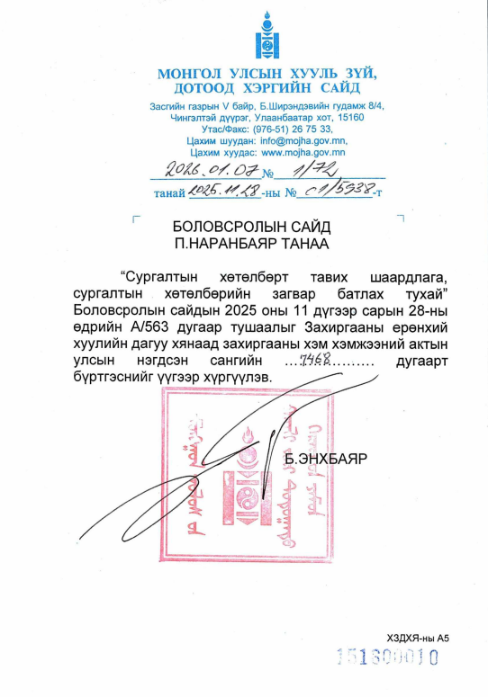
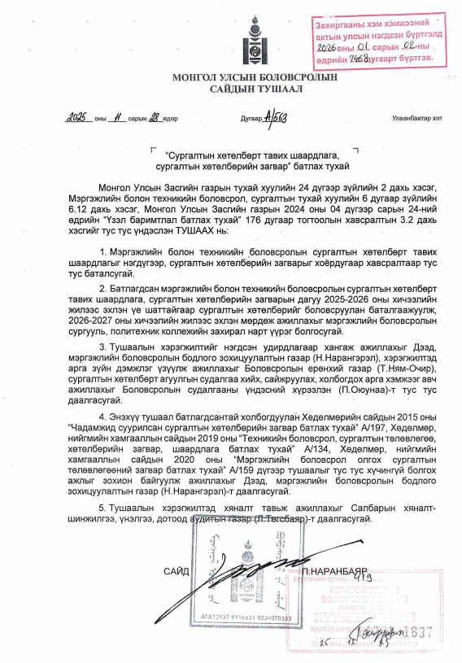
“СУРГАЛТЫН ХӨТӨЛБӨРТ ТАВИХ ШААРДЛАГА, СУРГАЛТЫН ХӨТӨЛБӨРИЙН ЗАГВАР”
БОЛОВСРОЛЫН ЯАМ
6.12.Сургалтын хөтөлбөрт тавих шаардлага, сургалтын хөтөлбөрийн загварыг боловсролын асуудал эрхэлсэн Засгийн газрын гишүүн батална.
Журмын 2026.11.28-ны өдрийн А/563 дугаар сайдын тушаалаар баталсан.

Slide 8
МЭРГЭЖЛИЙН БОЛОН ТЕХНИКИЙН БОЛОВСРОЛЫН САЛБАРТ ХЭРЭГЖИЖ БУЙ ТӨСӨЛ ХӨТӨЛБӨР
БОЛОВСРОЛЫН ЯАМ
Германы олон улсын хамтын ажиллагааны нийгэмлэг (GIZ)
GIZ нь ХБНГУ-ын засгийн газар болон бусад түнш орнуудын нэрийн өмнөөс, хөдөлмөр эрхлэлтийг дэмжих, байгаль орчныг хамгаалах, энх тайван, аюулгүй байдлыг дэмжих зэрэг салбарт түнш орнуудад дэмжлэг үзүүлдэг.
Салбарыг үр ашигтай, тогтвортой, хөдөлмөрийн зах зээлийн хэрэгцээнд нийцсэн чиглэлээр шинэчлэн хөгжүүлэхэд шаардлагатай эрх зүйн орчин болон институцийн чадавхыг сайжруулах, Ойн болон мал аж ахуйн мэргэжлийн болон техникийн боловсрол, сургалтын ач холбогдол, чанар, хүртээмж сайжирч, охид эмэгтэйчүүдийн оролцоог нэмэгдүүлэхэд дэмжих, багш нарыг чадавхжуулах, түнш МТБС-ын байгууллагуудын сургалтын хөтөлбөр, орчныг сайжруулж, чанарын тогтолцоо болон жендэрийн мэдрэмжтэй аргачлалыг нэвтрүүлэх болон хувийн хэвшлийн хамтын ажиллагааг бэхжүүлэхэд дэмжих
“SkillShift Mongolia” төсөл (Канад улс)
Канадын Коллеж болон Хүрээлэнгүүдийн холбоо нь Монгол Улсын Боловсрол, Шинжлэх ухааны яам хамтран хэрэгжүүлэх энэхүү төсөл нь МбТБС-ын байгууллагын менежментийн шинэчлэлийн төсөл юм. Хагас бизнесийн зарчмаар ажиллах, сургуулийн менежментийн өөрчлөлтийг бий болгоно.
Сургуулийн удирдлага, багш, ажилтнуудын чадавхыг бэхжүүлж, хөдөлмөрийн зах зээлийн эрэлтэд нийцсэн, жендерийн мэдрэмжтэй, уур амьсгалын өөрчлөлтөд мэдрэмтгий, хүртээмжтэй хөтөлбөрүүдийг хэрэгжүүлэх, багшийн хөгжлийг дэмжих, түншлэлийг нэвтрүүлэх, холбогдох яамд, байгууллагын боловсон хүчний чадавхийг сайжруулахад дэмжлэг үзүүлнэ.

Slide 9

ДЭЭД БОЛОВСРОЛЫН СТАТИСТИК МЭДЭЭЛЭЛ
2025-2026 оны хичээлийн жил
БОЛОВСРОЛЫН ЯАМ
Их, дээд сургууль, коллежид суралцагчдыг өмчийн хэлбэрээр авч үзвэл, 2025-2026 оны хичээлийн жилд нийт суралцагчдын
90,454 буюу 55.9 хувь төрийн өмчийн,
61,990 буюу 38.3 хувь нь хувийн өмчийн,
9,356 буюу 5.8 хувь нь олон нийтийн/шашны өмчийн сургуульд суралцаж байна.
68
СУРГУУЛЬ
ШИНЭ ЭЛСЭГЧ
32,506
Их сургууль 46 (67.6%)
Коллеж 22 (32.4%)
СУРАЛЦАГЧ
Үндсэн үзүүлэлт
2025-2026
161,891
ТӨГСӨГЧ
23,768
Дипломын | 2,748
Бакалавр | 125,750
Магистр | 27,450
Доктор | 5,943
Төгсөгчдийн
79.1 % нь төгсөөд 1 жилийн дараа (2025 оны 7 сарын байдлаар) ажлын байртай болсон,
53.5% нь мэргэжлээрээ ажиллаж байгаа гэсэн судалгааны дүн гарсан байна.
ДОТУУР БАЙР, ХАНГАЛТ
11,738 (7.2%)
ОРОН НУТАГТ СУРАЛЦАГЧ
72
(91.7%)
Дипломын | 595
Бакалавр | 8,670
Магистр | 2,429
Доктор | 44
Дотуур байранд амьдарч байгаа нийт суралцагчдын 4067 буюу 91.7 хувь нь бакалаврын боловсролын хөтөлбөрөөр суралцагчид, 70 буюу 1.6 хувь нь дипломын боловсролын хөтөлбөрөөр суралцагчид байна.
АЖИЛТАН
ДОКТОР БАГШ
10,382
2438 (46.3%)
БАГШ
5,266
(50.7%)
Докторын түвшинд суралцагчдын тоо хамгийн эрчимтэй буюу 31.8%-иар өссөн нь дээд боловсролын салбарт судалгаа, шинжилгээний чиглэлд анхаарал нэмэгдэж байгааг илтгэж байна.
Notes:
© Copyright PresentationGO.com – The free PowerPoint and Google Slides template library

Slide 10
ДЭЭД БОЛОВСРОЛЫН БАЙГУУЛЛАГА
ОРОН НУТАГТ
БОЛОВСРОЛЫН ЯАМ
Баян-Өлгий-МУБИС
Ховд-МУИС
Завхан-МУИС
Говь-Алтай-АШУҮИС
/салбар сургууль/
Завхан-МУК /харьяа сургууль/
161,891
НИЙТ
СУРАЛЦАГЧ
Баруун бүс
Увс
Хөвсгөл
Баян-Өлгий
4,567
5,958
Сэлэнгэ
3,182
Булган
4,996
2,634
Дархан-Уул
Орхон
5,115
Дорнод
Орхон-ШУТИС-ийн харьяа Технологийн коллеж
Завхан
4,963
79,331
Хэнтий
3,338
Хойд бүс
Ховд
3,900
Архангай
Төв
3,572
4,611
4,411
3,807
Архангай-МУБИС
Баянхонгор-ХААИС
/салбар сургууль/
Говь-Алтай
Баянхонгор
Говьсүмбэр
Сүхбаатар
Хангайн бүс
3,165
3,516
Өвөрхангай
804
2,644
5,260
Дундговь
1,910
Дорноговь
Дархан-Уул: ШУТИС, АШУҮИС, ХААИС
/салбар сургууль/
2,934
Төвийн бүс
Өмнөговь
СУРГУУЛЬ:
3,218
СУРАЛЦАГЧ /аймгаар/:
Баян-Өлгий 104
Ховд 1,888
Завхан 225
Говь-Алтай 837
Орхон 1,392
Архангай 806
Баянхонгор 206
Дархан-Уул 4,998
Дорнод 549
Өмнөговь 234
Дорноговь 499
Зүүн бүс
Дорнод-МУИС
/салбар сургууль/
ТӨРИЙН ӨМЧИЙН
Коллеж-2
Харьяа сургууль-1
Салбар сургууль-12
СУРАЛЦАГЧ: 11,738 (7.2%)
Өмнөговь-ШУТИС-ийн харьяа Технологийн коллеж
Дорноговь-АШУҮИС
/салбар сургууль/
ТӨРИЙН БУС ӨМЧИЙН
Коллеж-1
Харьяа сургууль-1
Салбар сургууль-4
Дипломын | 595
Бакалавр | 8,670
Магистр | 2,429
Доктор | 44
Говийн бүс

Slide 11

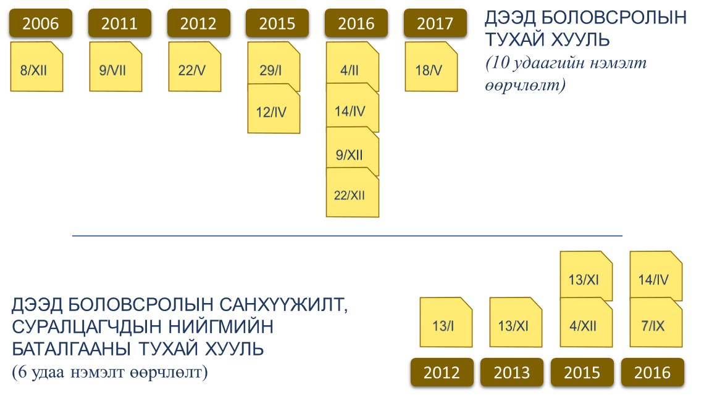

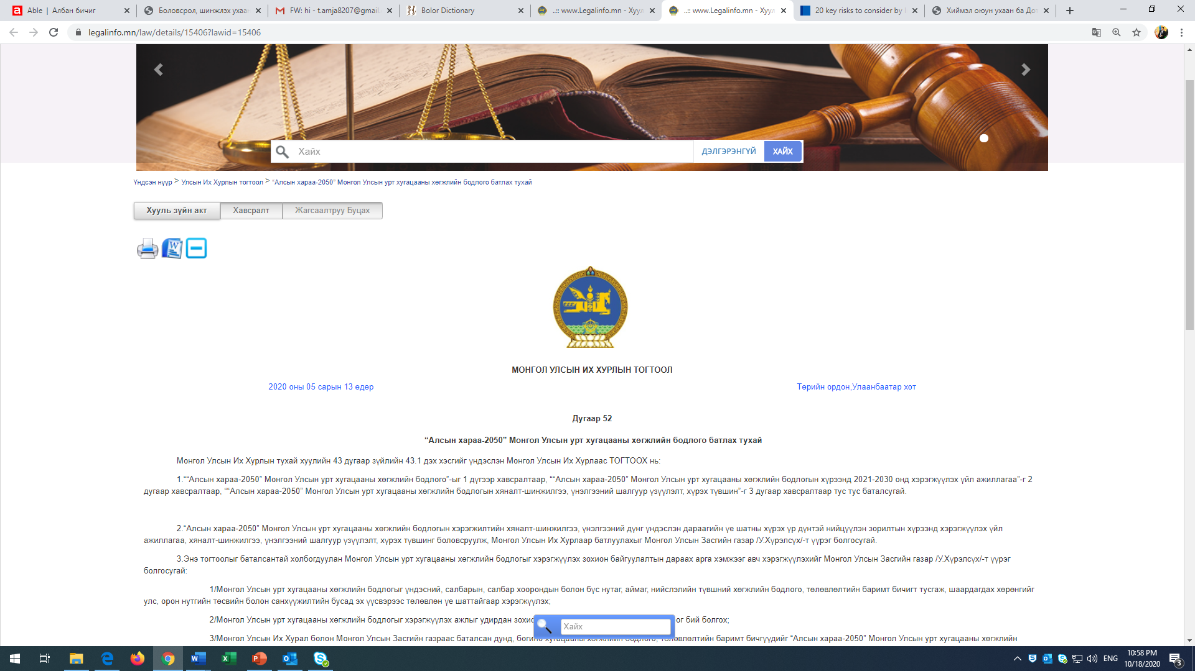
ДЭЭД БОЛОВСРОЛЫН САЛБАРЫН БОДЛОГЫН БАРИМТ БИЧИГ
БОЛОВСРОЛЫН ЯАМ
ДЭЭД БОЛОВСРОЛЫН ТУХАЙ ХУУЛЬ /шинэчилсэн найруулга/
УИХ-ЫН 2020 оны “Алсын хараа-2050” Монгол Улсын хөгжлийн урт хугацааны бодлого батлах тухай” 52 дугаар тогтоол
“Тогтвортой хөгжлийн зорилго-2030”
2023-07-07
УИХ-ын 2025 оны “Монгол Улсын 2026-2030 онд хөгжүүлэх таван жилийн үндсэн чиглэл батлах тухай” 109 дугаар тогтоол
УИХ-ын 2024 оны “МУ-ын ЗГ-ын 2024-2028 оны үйл ажиллагааны хөтөлбөр батлах тухай” 21 дүгээр тогтоол
Боловсролын салбарын хөгжлийн дунд хугацааны төлөвлөгөө 2021-2030

Slide 12
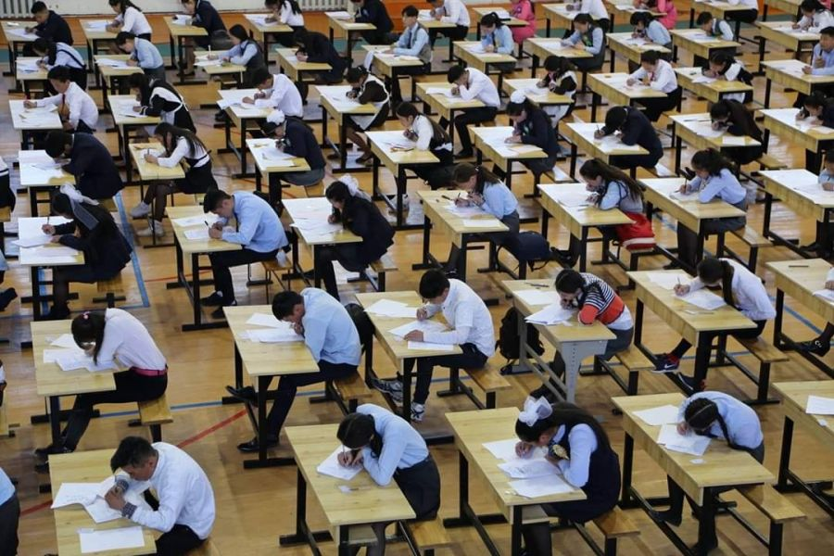

БОЛОВСРОЛЫН ЯАМ
ОЮУТАН ЭЛСҮҮЛЭХ, БОСГО ОНОО, ОЮУТНЫ БАЙР
Жилд 2 удаа авах
ЭЕШ-н оноо шаардахгүй:
-Дэд бакалавр, бакалаврын боловсролтой иргэн;
-Политехник коллеж, шаталсан сургалттай дээд боловсролын сургалтын байгууллагын төгсөгч тухайн мэргэжлийн чиглэлээр элсэх;
-Олон улсын болон улсын төрөлжсөн олимпиадын эхний 5 медальт байрт шалгарсан иргэн;
-Гадаад болон дотоодын ерөнхий боловсролын сургуульд суралцаж бүрэн дунд боловсрол эзэмшин, олон улсад нийтлэг хүлээн зөвшөөрөгддөг шалгалтын дүн, оноог Боловсролын үнэлгээ, арга зүйн байгууллагаар дүйцүүлэн тооцуулж батламж авсан иргэн;
-Гадаадын аль нэг улсын дээд боловсролын сургалтын байгууллагаас Монгол Улсын дээд боловсролын сургалтын байгууллагын ижил түвшний хөтөлбөрт шилжин суралцах иргэн;
-Элсэн суралцах мэргэжлийн чиглэл /хөтөлбөр/-ээр 3-аас доошгүй жил ажилласан, 30-аас дээш насны иргэн;
-Шашны боловсрол эзэмшүүлэх сургалтын байгууллагад элсэгч.
Улаанбаатарт дэд бакалавр, бакалавр /хөтөлбөрөөс хамаарч/ 410-500
Орон нутагт дэд бакалавр, бакалавр 430
ОЮУТАН ЭЛСҮҮЛЭХ ЖУРАМ:
(БШУ-ны сайдын 2024 оны А/143 тушаал)
БОСГО ОНОО ТОГТООХ ТУХАЙ:
(Боловсролын сайдын 2026 оны А/34 тушаал)
МОНГОЛ УЛСЫН СТАНДАРТ:
(Дээд боловсролын сургалтын байгууллагын суралцагчийн дотуур байрны үйлчилгээ. Ерөнхий шаардлага MNS 5869:2025” )
ОНЦЛОХ ӨӨРЧЛӨЛТ:
Суралцагчийн эрүүл мэндийн үйлчилгээ
Суралцагчийн ёс зүй, эрх, хамгаалал, үүрэг хариуцлага
Хүний нөөцөд тавих шаардлага
Цэвэрлэгээ, ариутгал, засвар үйлчилгээ
Аюулгүй байдалд тавих шаардлага
Хориглох зүйл
Орон нутагт үйл ажиллагаа явуулж байгаа дээд боловсролын сургалтын байгууллагын суралцагчийн дотуур байрны үйлчилгээний стандартын хэрэгжилтэд дэмжлэг үзүүлэх

Slide 13
ЗЭЭЛ, ТЭТГЭЛЭГ, БУЦАЛТГҮЙ ТУСЛАМЖ
БОЛОВСРОЛЫН ЯАМ
Дэмжлэг | Тогтоол | Төрөл | Хамрагдах хэлбэр |  | Боловсролын түвшин
 |  |  | Дотоод | Гадаад | хэлний бэлтгэл | дэд бакалавр | дэд бакалавр | бакалавр | бакалавр | магистр | доктор
Багш, багш мэргэжлээр суралцагч | ЗГ-ын 2024 оны 103 тогтоол | тэтгэлэг |  |  |  |  |  | Магадлан итгэмжлэгдсэн хөтөлбөр | Магадлан итгэмжлэгдсэн хөтөлбөр
Багш, ажилтны хүүхдийг тэргүүлэх, эрэлттэй мэргэжлээр суралцахад төрөөс дэмжлэг үзүүлэх журам |  |  |  |  |  |  |  | 15 жил, тэргүүлэх мэргэжил | 15 жил, тэргүүлэх
Монгол Улсын Ерөнхийлөгчийн тэтгэлэг | ЗГ-ын 2025 оны 215 тогтоол |  |  | * | сонгон шалгаруулалтад тэнцсэн /сум, хороо -1/ |  |  | шалгаруулалтад тэнцсэн | шалгаруулалтад тэнцсэн
Монгол Улсын Засгийн газрын тэтгэлэг |  |  | * | * | тэргүүлэх эсхүл эрэлттэй мэргэжлийн чиглэл
Засгийн газар хоорондын гэрээний тэтгэлэг |  |  | * | * | ...тухайн улстай байгуулсан гэрээгээр зохицуулна. Гэрээнд өөрөөр заагаагүй бол энэ журмыг дагаж мөрдөнө.
Зарим эрэлттэй мэргэжлийн тэтгэлэг – 11 чиглэл |  |  | * | * |  |  | Нийгмийн салбарын дутагдалтай зарим мэргэжлийн чиглэл
Сургалтын төлбөрийн хөнгөлөлт |  |  | * |  |  |  | Орон нутагт үйл ажиллагаа явуулж байгаа төрийн өмчийн ИС
Зорилтот бүлгийн суралцагч – буцалтгүй тусламж /7 төрөл/ |  | тусламж | * | ХБИ |  |  | Зорилтот бүлгийн суралцагчид -7 төрөл
Сургалтын төлбөрийн хөнгөлттэй зээл |  | зээл | * | * |  |  |  |  | Дэлхийн шилдэг их сургуульд /1-20/ мэргэжил харгалзахгүй /21-100/ тэргүүлэх мэргэжил

Slide 14
ЗЭЭЛ, ТЭТГЭЛЭГ, БУЦАЛТГҮЙ ТУСЛАМЖ
БОЛОВСРОЛЫН ЯАМ
Тогтоол | Тэтгэлэг, зээл, буцалтгүй тусламж /дотоод/ | Суралцагчийн тоо /2025 он/ | 2026 онд төгсөгчийн тоо
Засгийн газрын 2025 оны 215 дугаар тогтоол | Монгол Улсын Засгийн газрын тэтгэлэг | 1,894 | 403
 | Засгийн газар хоорондын тэтгэлэг (гадаадаас монголд) | 470 | 31
 | Зарим эрэлттэй мэргэжлийн тэтгэлэг /11 чиглэл/ | 4,653 | 782
 | Зорилтот бүлгийн суралцагчид олгох буцалтгүй тусламж /7 төрөл/ | 4,656 | 221
 | Сургалтын төлбөрийн хөнгөлөлт (орон нутгийн 50%/) | 1,184 | 533
 | Сургалтын төлбөрийн хөнгөлөлттэй зээл | 2,003 | 157
Засгийн газрын 2024 оны 103 дугаар тогтоол | БАГШ мэргэжлээр суралцаж буй оюутны тэтгэлэг | 13,065 | 645
ДҮН |  | 27,925 | 2,772
Тогтоол | Тэтгэлэг, зээл, буцалтгүй тусламж /гадаад/ | 2026 онд төгсөгчийн тоо
Засгийн газрын 2025 оны 215 дугаар тогтоол | Монгол Улсын "Ерөнхийлөгчийн тэтгэлэг" | 109
 | Монгол Улсын "Засгийн газрын тэтгэлэг" | 18
 | Дэлхийн шилдэг их дээд сургуульд суралцагчийн зээл | 12
 | Засгийн газар хоорондын гэрээгээр суралцагчийн тэтгэлэг | 50
 | Хөгжлийн бэрхшээлтэй суралцагч буцалтгүй тусламж | 0
ДҮН |  | 189
ТЭТГЭЛЭГ:
Төгссөнөөс хойш орон нутгийн байгууллагад 3 жил, нийслэлд 5 жил мэргэжлээрээ тогтвортой ажиллах нөхцөлийг хүлээн зөвшөөрсөн байна.
МОНГОЛ УЛСЫН ЕРӨНХИЙЛӨГЧИЙН ТЭТГЭЛЭГ:
Үндсэн хөтөлбөрт тэтгэлгээр суралцагчийг төгссөнөөс хойш 1 жилийн дотор түүний харьяалагдах аймаг, нийслэлийн Засаг дарга мэргэжлийн дагуу тухайн Засаг захиргаа, нутаг дэвсгэр дэх аж ахуйн нэгж, байгууллагад ажлын байраар хангах арга хэмжээ авах бөгөөд хөгжлийн бодлоготой уялдуулан төгсөгчийг өөр газарт томилон ажиллуулж болно.
Төгсөгч нь аймаг (сумаас шалгарсан бол)-т, нийслэл (хорооноос шалгарсан бол)-д 5-аас доошгүй жил тогтвортой ажиллана.
Боловсролын зээлийн сангийн санхүүжилтээр дээд боловсролын сургалтын байгууллагад ТЭТГЭЛЭГ-р суралцан төгсөгчдөд гэрээний дагуу орон нутагтаа ажиллахад дэмжлэг үзүүлэх

Slide 15
ДЭЭД, МЭРГЭЖЛИЙН БОЛОН ТЕХНИКИЙН БОЛОВСРОЛ, СУРГАЛТЫН БОДЛОГЫН ГАЗРААС
БОЛОВСРОЛЫН ГАЗРУУДАД ӨГӨХ ЧИГЛЭЛ
БОЛОВСРОЛЫН ЯАМ
Ажиллах хүчний хомсдол үүссэн эдийн засгийн салбарууд, мөн тэргүүлэх болон эрэлттэй мэргэжлийн чиглэлээр мэргэшсэн боловсон хүчнийг бэлтгэх, ур чадварын зөрүүг арилгахад чиглэсэн бодлого баримтална.
Иймд:
Хөдөлмөрийн зах зээлийн эрэлт, ажил олгогчийн хэрэгцээ шаардлагад сургалтын хөтөлбөр, агуулга, мэргэшлийн түвшин, сургалт болон үнэлгээний арга хэлбэрийг тохируулан, нийцүүлэх, чанартай хэрэгжүүлэх чиглэлээр бүх түвшний хөтөлбөрийн хэрэгжилтэд дэмжлэг үзүүлэх, сургалтын байгууллагуудын сургалт, судалгаа шинжилгээ, туршилт, хэрэгжилтийг хангахад хамтран ажиллах,
Сургалтын хөтөлбөрийн хэрэгжилтийг дэмжих зорилгоор орчин үеийн дижитал контент, цахим хэрэглэгдэхүүн, виртуал дадлагын орчин бүрдүүлэхэд нийгмийн түншлэлийн хүрээнд дэмжлэг үзүүлэх, судалгаа шинжилгээ хийх, мэдээлэл, чиглэлээр хангах,
Үндэсний хэмжээнд хэрэгжиж байгаа томоохон бүтээн байгуулалтад шаардагдах мэргэшсэн ажилтныг богино хугацаанд бэлтгэх, чадваржуулах, мэргэжлийн боловсролын хосмог сургалтын хэрэгжилтийг хангахад орон нутаг, ажил олгогчдын оролцоог нэмэгдүүлэх, хамтын ажиллагааг эрчимжүүлэх чиглэлээр хамтран ажиллаж, дэмжлэг үзүүлэх,
Орон нутгийн хувийн хэвшил, ажил олгогчдыг ажил мэргэжлийн стандарт, сургалтын хөтөлбөр боловсруулах, хөндлөнгийн үнэлгээ хийх ажилд татан оролцуулахад хамтран ажиллах, дэмжлэг үзүүлэх,
Мэргэжлийн болон техникийн боловсрол, сургалтын салбар, сургалтын байгууллагуудын нийгмийн түншлэлийг өргөжүүлэх, чанаржуулах чиглэлээр жил бүр төлөвлөгөө боловсруулан, орон нутагтай хамтран баталгаажуулж, хамтран хэрэгжүүлэх,
Орон нутгийн МбТБСБ-ын төгсөгчдийн хөдөлмөр эрхлэлтийг нийгмийн түншлэлийн хүрээнд дэмжин ажиллах, төгсөгчдийн хөдөлмөр эрхлэлтийг нэмэгдүүлэх, төгсөгчдийн тасралтгүй суралцах, мэргэшил дээшлүүлэх боломжийг нэмэгдүүлэхэд дэмжлэг үзүүлэх,
Notes:
Аймаг, нийслэлийн БШУГ-ын дарга нарт өгөх мэдээлэл
2026.03.13
Мэргэжлийн болон техникийн боловсрол, сургалт:
Хөдөлмөрийн зах зээлийн эрэлт, ажил олгогчийн хэрэгцээ шаардлагад
сургалтын агуулга, хөтөлбөрийг нийцүүлэн сайжруулах, ажиллах хүчний хомсдол үүссэн салбаруудад чиглэсэн мэргэжилтэй хүний нөөц бэлтгэх бодлого баримтална. Энэ хүрээнд дараах үйл ажиллагааг хэрэгжүүлэхэд орон нутгийнхаа мэргэжлийн боловсролын сургууль, политехник коллежтой хамтран ажиллах шаардлагатай. Үүнд:
1.Үндэсний хэмжээнд хэрэгжиж байгаа томоохон хөтөлбөр, бүтээн байгуулалтад шаардлагатай мэргэжилтэй ажилтныг аж ахуйн нэгж, байгууллагын захиалгын дагуу хосмог сургалтад хамруулан, төгсөгчийн хөдөлмөр эрхлэлтийг нэмэгдүүлэх (өнөөдрийн байдлаар нийт 1,140 иргэн аж ахуйн нэгж байгууллагын захиалгаар сурч байна);
2.Зэвсэгт хүчний анги нэгтгэлийн захиалгаар хугацаат цэргийн албан хаагчдыг мэргэжлийн болон техникийн боловсрол, сургалтын байгууллагын мэргэжлийн сургалт (богино хугацааны)-д хамруулан мэргэжил, ур чадвар олгох хөтөлбөрийг хэрэгжүүлэх;
3.Мэргэжлийн болон техникийн боловсролын сургалтын хөтөлбөр, ажил мэргэжлийн стандарт шинэчлэх, багш, ажилтныг мэргэшүүлэхэд дэмжлэг үзүүлэх;
4.Мэргэжлийн болон техникийн боловсролын сургалтын байгууллагад 2026-2028 онд хэрэгжүүлэх нийгмийн түншлэл, хамтын ажиллагааны төлөвлөгөөг боловсруулан батлуулах, хамтран хэрэгжүүлэх;
5.Тухайн орон нутаг дахь сургалтын байгууллагын төгсөгчийн хөдөлмөр эрхлэлтийн түвшнийг нэмэгдүүлэхэд дэмжлэг үзүүлэх, аймгийн Хөдөлмөр, халамжийн хэлтэстэй хамтран ажиллах;
6.Сургалтын байгууллагын орчин нөхцөлийг сайжруулахад орон нутгийн төсвөөс хөрөнгө хуваарилахад дэмжлэг үзүүлэх︔
7.Мэргэжлийн болон техникийн боловсролын сургалтын байгууллагын багш, удирдах ажилтанд мэргэшлийн зэрэг олгох, хүчингүй болгох журмын дагуу аймаг, нийслэлийн БШУГ тухайн сургалтын байгууллагын ажлын хэсэгт орж ажиллахаар байгаа. Иймд орон нутгийнхаа мэргэжлийн боловсролын сургууль, политехник коллежтой хамтран ажиллах шаардлагатай.

Slide 16
ДЭЭД, МЭРГЭЖЛИЙН БОЛОН ТЕХНИКИЙН БОЛОВСРОЛ, СУРГАЛТЫН БОДЛОГЫН ГАЗРААС
БОЛОВСРОЛЫН ГАЗРУУДАД ӨГӨХ ЧИГЛЭЛ
БОЛОВСРОЛЫН ЯАМ
Сургалтын байгууллагын орчин нөхцөлийг сайжруулах чиглэлээр орон нутгийн удирдлагын байгууллагуудтай хамтран ажиллах, төсвийн хөрөнгө хуваарилалтад дэмжлэг үзүүлэх, хувийн хэвшлийн оролцоог дэмжин хөгжүүлэх
Багш, ажилтныг хөгжүүлэх, мэргэшлийн зэрэг олгох, тасралтгүй сургалцуулах, идэвхжүүлэх чиглэлээр МбТБСБ-тай хамтран ажиллах,
Тэгш хамрын сургах боловсролын бодлого, чиглэл, олон улсын туршлагад үндэслэн МбТБСБ-д тэгш хамран сургах боловсролын бодлого, чиглэлийг хэрэгжүүлэхэд дэмжлэг үзүүлж, туршлага түгээх, чадавхжуулах ажлыг тасралтгүй зохион байгуулах,
Үндэсний болон олон улсын мэргэжлийн ур чадварын уралдаан тэмцээнд багш бэлтгэх, суралцагч бэлтгэх, экспертийг мэргэшүүлэх чиглэлээр орон нутаг, хувийн хэвшлийн төлөөлөлтэй хамтран дэмжлэг үзүүлэх, чанаржуулах,
Боловсролын яамнаас баримталж буй бүхий л эрх зүйн баримт бичгүүдийн хүрээнд хэрэгжилтийг хангах
Боловсролын газрын МбТБС-ыг хариуцсан мэргэжилтнүүдийг чадавхжуулах, салбарын судалгаа шинжилгээний ажилд идэвхтэй оролцуулах, үйл ажиллагааны чиглэл, гүйцэтгэлийн шалгуур үзүүлэлтүүдэд МбТБСБ-тай хамтран ажилласан, үр дүнг тооцдог байх механизмыг бий болгох,
Орон нутагт үйл ажиллагаа явуулж байгаа дээд боловсролын сургалтын байгууллагын суралцагчийн дотуур байрны үйлчилгээний стандартын хэрэгжилтэд дэмжлэг үзүүлж хамтран ажиллах,
Боловсролын зээлийн сангийн санхүүжилтээр дээд боловсролын сургалтын байгууллагад тэтгэлгээр суралцан төгсөгчдөд гэрээний дагуу орон нутагтаа ажиллахад дэмжлэг үзүүлж хамтран ажиллах.
Notes:
Аймаг, нийслэлийн БШУГ-ын дарга нарт өгөх мэдээлэл
2026.03.13
Мэргэжлийн болон техникийн боловсрол, сургалт:
Хөдөлмөрийн зах зээлийн эрэлт, ажил олгогчийн хэрэгцээ шаардлагад
сургалтын агуулга, хөтөлбөрийг нийцүүлэн сайжруулах, ажиллах хүчний хомсдол үүссэн салбаруудад чиглэсэн мэргэжилтэй хүний нөөц бэлтгэх бодлого баримтална. Энэ хүрээнд дараах үйл ажиллагааг хэрэгжүүлэхэд орон нутгийнхаа мэргэжлийн боловсролын сургууль, политехник коллежтой хамтран ажиллах шаардлагатай. Үүнд:
1.Үндэсний хэмжээнд хэрэгжиж байгаа томоохон хөтөлбөр, бүтээн байгуулалтад шаардлагатай мэргэжилтэй ажилтныг аж ахуйн нэгж, байгууллагын захиалгын дагуу хосмог сургалтад хамруулан, төгсөгчийн хөдөлмөр эрхлэлтийг нэмэгдүүлэх (өнөөдрийн байдлаар нийт 1,140 иргэн аж ахуйн нэгж байгууллагын захиалгаар сурч байна);
2.Зэвсэгт хүчний анги нэгтгэлийн захиалгаар хугацаат цэргийн албан хаагчдыг мэргэжлийн болон техникийн боловсрол, сургалтын байгууллагын мэргэжлийн сургалт (богино хугацааны)-д хамруулан мэргэжил, ур чадвар олгох хөтөлбөрийг хэрэгжүүлэх;
3.Мэргэжлийн болон техникийн боловсролын сургалтын хөтөлбөр, ажил мэргэжлийн стандарт шинэчлэх, багш, ажилтныг мэргэшүүлэхэд дэмжлэг үзүүлэх;
4.Мэргэжлийн болон техникийн боловсролын сургалтын байгууллагад 2026-2028 онд хэрэгжүүлэх нийгмийн түншлэл, хамтын ажиллагааны төлөвлөгөөг боловсруулан батлуулах, хамтран хэрэгжүүлэх;
5.Тухайн орон нутаг дахь сургалтын байгууллагын төгсөгчийн хөдөлмөр эрхлэлтийн түвшнийг нэмэгдүүлэхэд дэмжлэг үзүүлэх, аймгийн Хөдөлмөр, халамжийн хэлтэстэй хамтран ажиллах;
6.Сургалтын байгууллагын орчин нөхцөлийг сайжруулахад орон нутгийн төсвөөс хөрөнгө хуваарилахад дэмжлэг үзүүлэх︔
7.Мэргэжлийн болон техникийн боловсролын сургалтын байгууллагын багш, удирдах ажилтанд мэргэшлийн зэрэг олгох, хүчингүй болгох журмын дагуу аймаг, нийслэлийн БШУГ тухайн сургалтын байгууллагын ажлын хэсэгт орж ажиллахаар байгаа. Иймд орон нутгийнхаа мэргэжлийн боловсролын сургууль, политехник коллежтой хамтран ажиллах шаардлагатай.

Slide 17

БОЛОВСРОЛЫН ЯАМ
БАЯРЛАЛАА

